Slide 1

Roteiro de Apresentação Cleidison Grizorte da Silva Técnico em Desenvolvimento de Sistemas - EJA Projeto Integrador - Ciência, Tecnologia e Sociedade 3º Ano - 2024

Slide 2
Agenda Sobre o Projeto Site Preliminar Agenda de Serviços Diagrama de Casos de Uso Diagrama de Classes Modelo da Base de Dados Fluxograma Principal Protótipos de Tela Próximos passos
2

Slide 3
Sobre o Projeto
O tema proposto envolve o desenvolvimento de um website para uma empresa fictícia, juntamente com a concepção e prototipagem de um sistema Web destinado à gestão de uma agenda de serviços para essa mesma empresa. O objetivo é integrar os conhecimentos adquiridos em disciplinas como programação web, programação orientada a objetos, banco de dados e interação humano-computador. Para o desenvolvimento deste projeto, serão utilizadas as seguintes ferramentas: HTML, PHP, CSS e JavaScript para a criação do website; análise e ferramentas da UML para o projeto da aplicação web; PHP como linguagem de programação para implementação da aplicação.
3

Slide 4
Carolina - Programação para WEB II Douglas – Programação Orientada a Objetos Dagmar - Interação Humano Computador Eduardo - Banco de Dados II
Quais professores e disciplinas participarão?
4

Slide 5

Site Preliminar
https://cleidison.grizorteshop.com.br
5

Slide 6

Sobre a Empresa
A GRIZORTECAR é uma empresa de manutenção de carros localizada na cidade de Goiânia desde o ano de 2022. A empresa realiza todas as manutenção em carros de passeios como troca de pneus, pinturas, lavagem e consertos gerais.
6

Slide 7
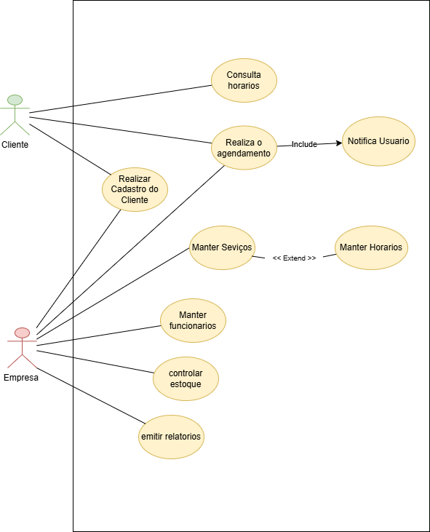
Diagrama de Casos de Uso
7

Slide 8
Sistema Agenda de Serviços
8

Slide 9
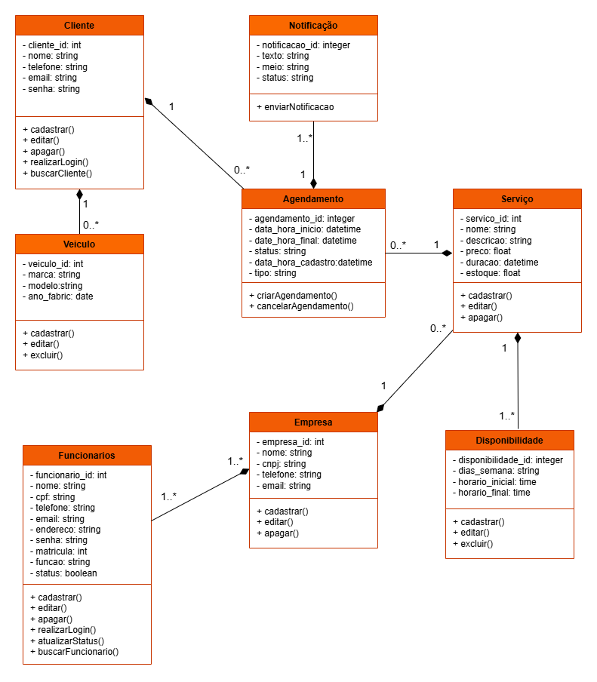
Diagrama de Classes
9

Slide 10
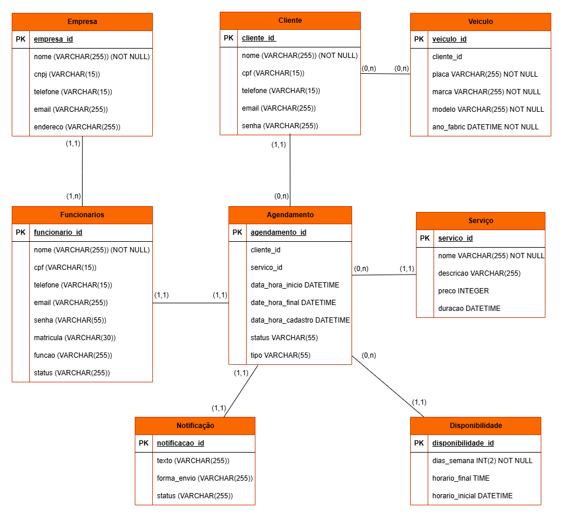
Modelo da Base de Dados
10

Slide 11
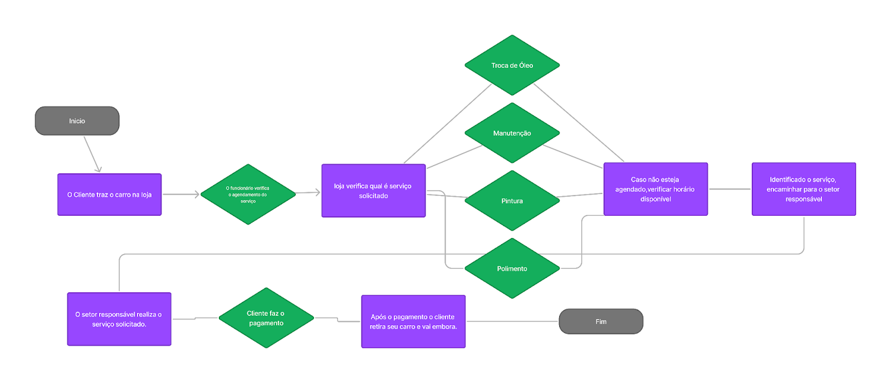
Fluxograma Principal
11

Slide 12







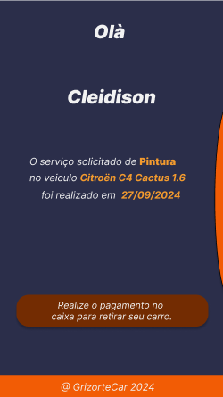

Protótipos de Tela

Slide 13
Próximos Passos
13

Slide 14
Muito obrigado! Perguntas?

